Slide 1

Всеукраїнський інтерактивний конкурс «МАН-Юніор Дослідник»
Номінація: Еколог-Юніор
Особливості росту і розвитку манго, вирощеного з кісточки в домашніх умовах
Роботу виконала Лопушенко Валерія Сергіївна
учениця 10-Б класу ліцею №3 Новокаховської міської ради
Керівник: Матвеєва Тетяна Василівна, вчитель ліцею №3 Новокаховської міської ради

Slide 2

Актуальність теми
Манго — тропічний фрукт, який зазвичай вирощують у теплому кліматі. Але чи можна виростити справжнє дерево манго з кісточки прямо вдома, в кімнатних умовах
Ідея з'явилась після того, як я з’їла манго й вирішила не викидати кісточку.
Це спонукало мене запитати:
Чи здатна кісточка манго проростати і розвиватися в домашніх умовах?
Вирощування екзотичних рослин у домашніх умовах є актуальним напрямом досліджень, оскільки дозволяє вивчати вплив факторів середовища на ріст рослин. Манго як тропічна культура потребує особливих умов, тому дослідження його розвитку в кімнатному середовищі є важливим.

Slide 3
Мета роботи
Дослідити особливості росту і розвитку манго, вирощеного з кісточки в домашніх умовах.
Завдання
Проаналізувати літературні джерела.
Проростити кісточку.
Здійснювати спостереження за ростом манго.
Вимірювати висоту та кількість листків рослини.
Узагальнити результати

Slide 4
Об’єкт і предмет дослідження
Об’єкт: рослина манго
Предмет: процес росту і розвитку рослини в домашніх умовах
Методи дослідження
Теоретичний аналіз, експеримент, спостереження, вимірювання, аналіз результатів.

Slide 5
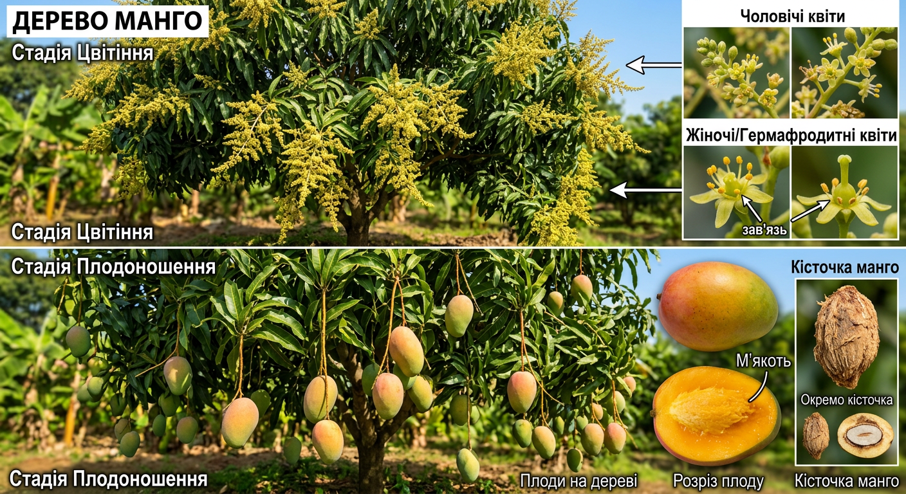
Біологія манго
Манго — тропічна рослина, яка потребує:
тепла
достатнього освітлення
помірного поливу
Ріст рослини залежить від умов навколишнього середовища.
За даними ботанічних досліджень, дерева манго, вирощені з насіння, можуть досягати значних розмірів, однак в домашніх умовах їхній ріст обмежений об'ємом горщика та рівнем освітлення.
Перші паростки з'являються зазвичай через 2–4 тижні після посадки.

Slide 6
Моя гіпотеза
Кісточка манго, посаджена в домашніх умовах при належному зволоженні, освітленні та температурному режимі успішно проросте та сформує здоровий паросток протягом першого місяця спостережень.
1
Залежні зміни
Кількісні показники: строки появи першого паростка, висота рослини, кількість листків та їх розмір — протягом 6 тижнів спостережень.
2
3
Неконтрольовані зміни
Спосіб підготовки кісточки до посадки (без оболонки)
Контрольовані зміни
Склад ґрунту, об'єм горщика, режим поливу та температура приміщення (22–25°C).
4

Slide 7
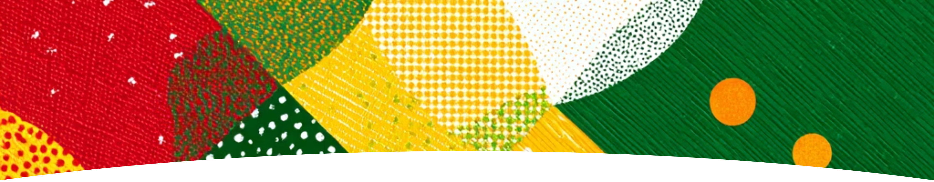
Матеріали Методика дослідження
Стигла кісточка манго
Горщик з дренажним отвором
Універсальний ґрунт для кімнатних рослин
Дренажний шар (керамзит)
Лінійка
Цифровий термометр
Фотоапарат для документування
Витягти кісточку з плоду та промити під водою
Підготувати кісточку: цілу, без оболонки
Помістити у вологу серветку
Посадити у горщик з ґрунтом на глибину 2–3 см
Поливати — 50 мл через 2-3 дні
Розмістити на підвіконні
Щотижня вимірювати висоту та рахувати листки
Фотографувати та записувати спостереження

Slide 8
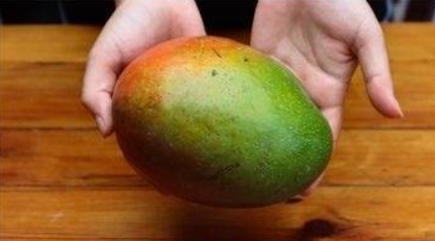
Хід дослідження
Манго було вирощене з кісточки в домашніх умовах.
Умови вирощування:
кімнатна температура
природне освітлення
регулярний полив
Протягом дослідження проводилися:
спостереження за ростом
вимірювання висоти рослини
підрахунок листків

Slide 9
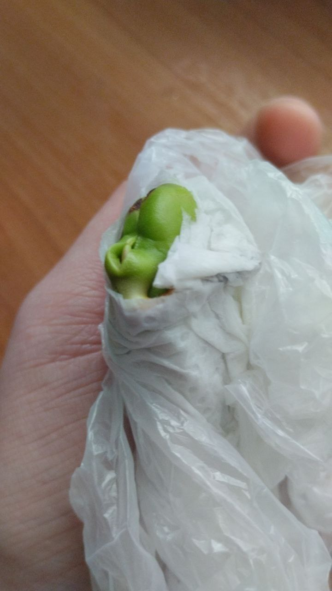
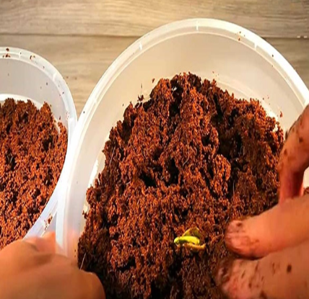
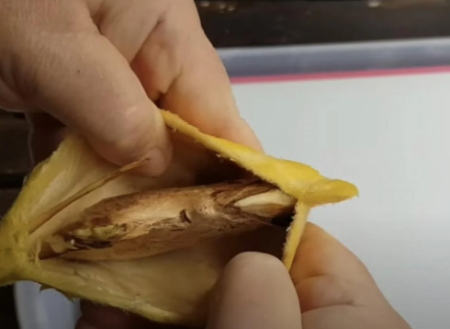
Хід дослідження
Кісточку манго спочатку розрізала ножем наче раковину молюска, а потім витягнула насінину. Якщо одразу не виходить розрізати ножем, її потрібно замочити у воді на кілька днів. Воду необхідно міняти кожен день
Очищену насінину обгорнула серветкою змоченою водой, поклала у пакет у тепле місце. Змочувала серветку раз на 2-3 дні і знімала плівку на 10-15 хвилин, щоб провітрити і уникнути загнивання
Пророщену насінину поклала у горщик з субстратом. Саджала не дуже глибоко. Важливу роль має дренаж і отвори на дні горщика. Вони дають можливість зайвій волозі виходити, а корінню рослини – дихати.

Slide 10
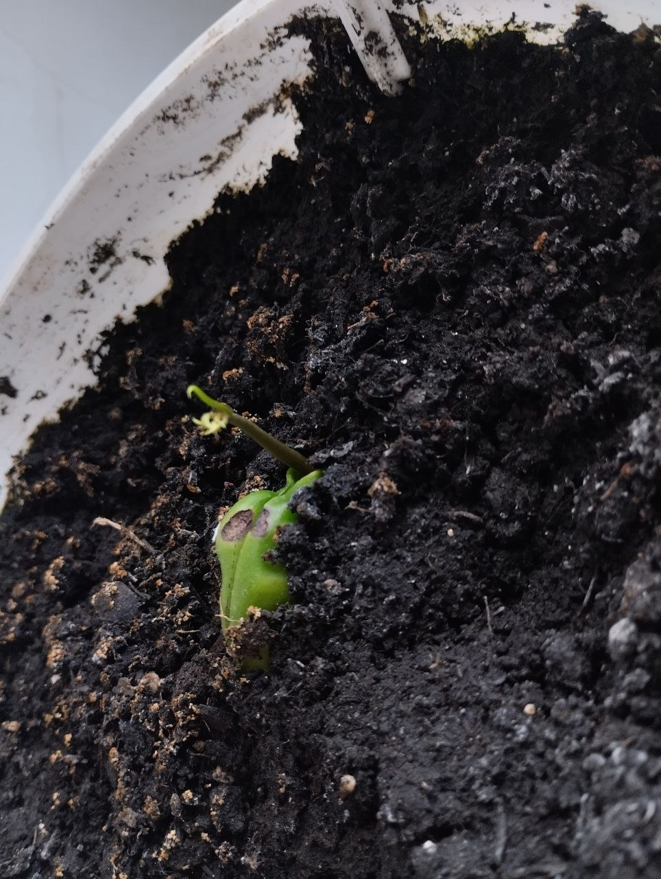
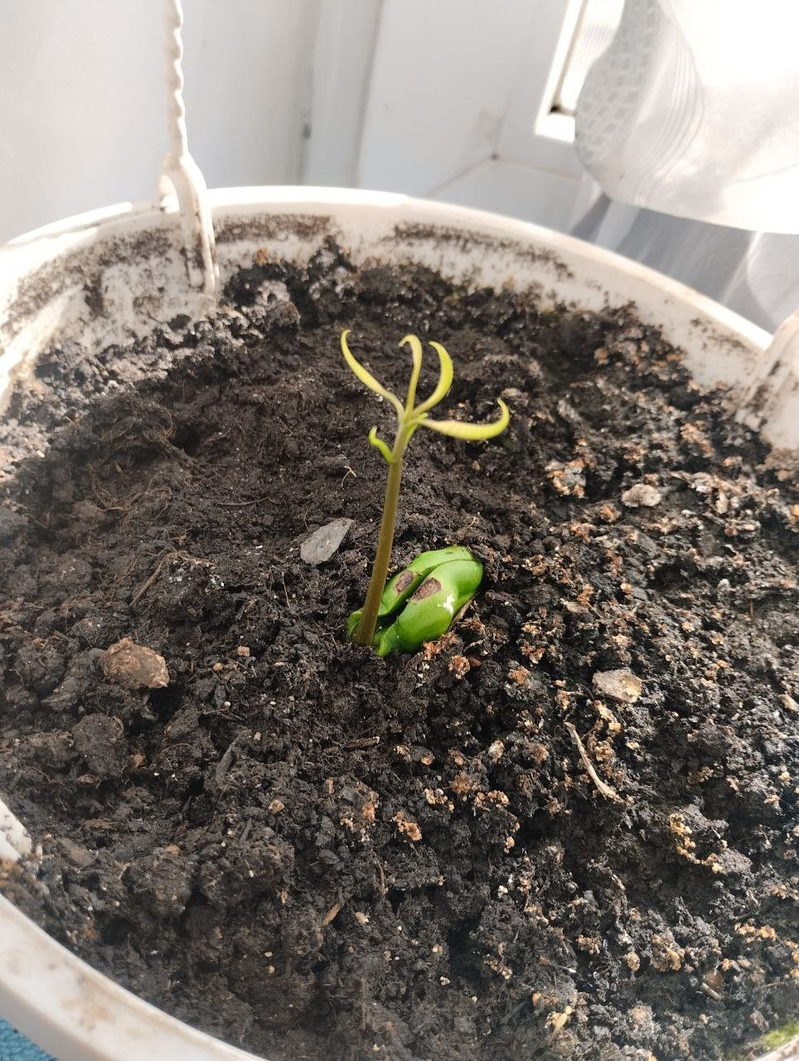
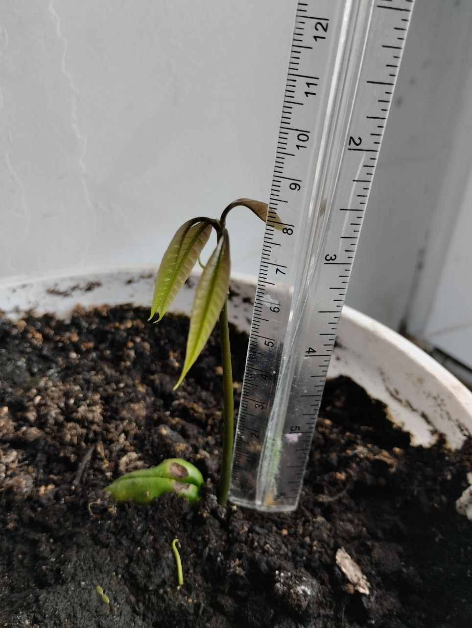
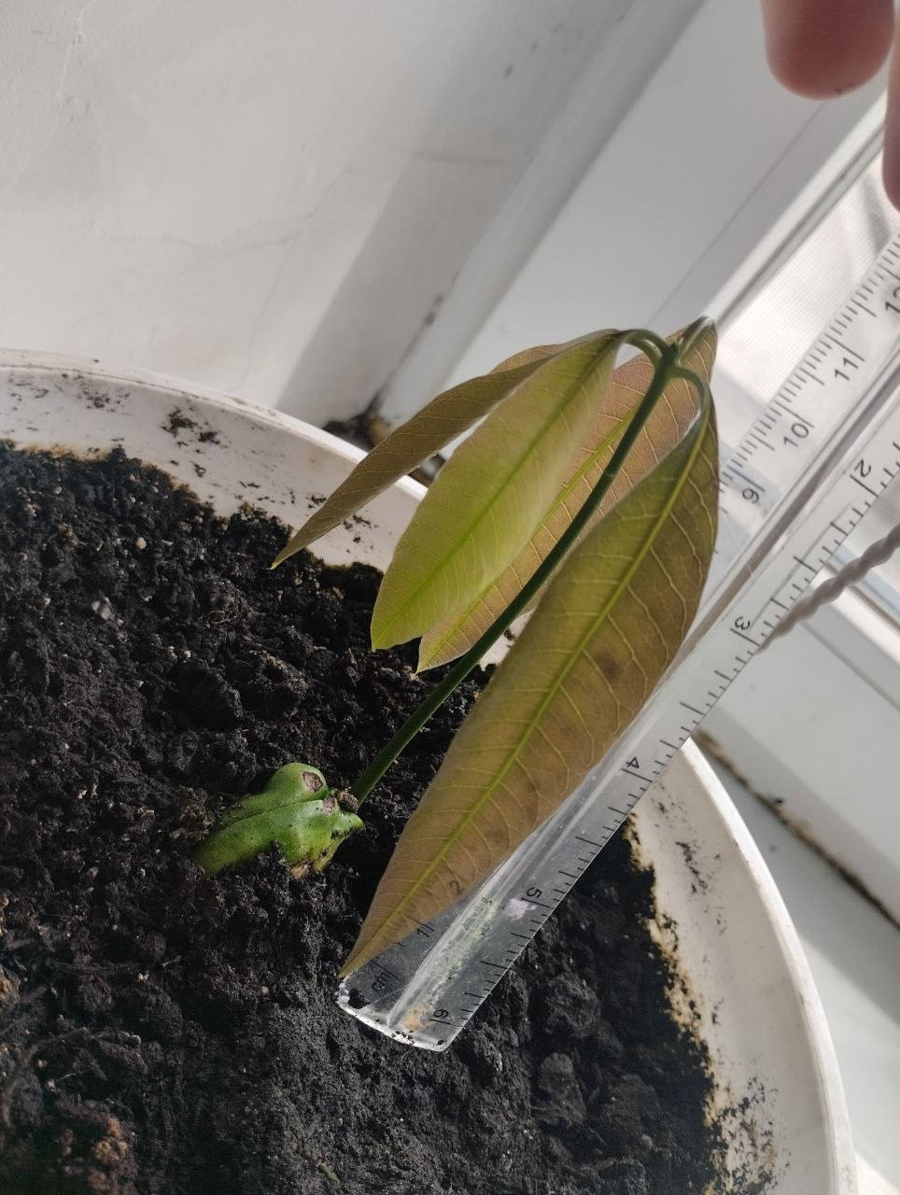
Хід дослідження
Поливала рослину так, щоб земля була вологою , а не мокрою.
Слідкувала щоб температура в кімнаті не опускалась нижче 22–25°C . Спостерігала за ростом і розвитком манго.

Slide 11
Результати досліджень
Тиждень | Висота (см) | Кількість листочків | Особливості
1 | 5 | 2 | Початок росту, поява паростку
2 | 7 | 3 | Активний ріст. Формуються перші листочки
3 | 10 | 4 | Збільшення висоти, листочки більшають
4 | 13 | 5 | Стабільний ріст, листочки більшають
5 | 15 | 5 | Ріст сповільнюється, зміцнюється стебло
6 | 18 | 6 | Добре сформована рослина, більше листків

Slide 12
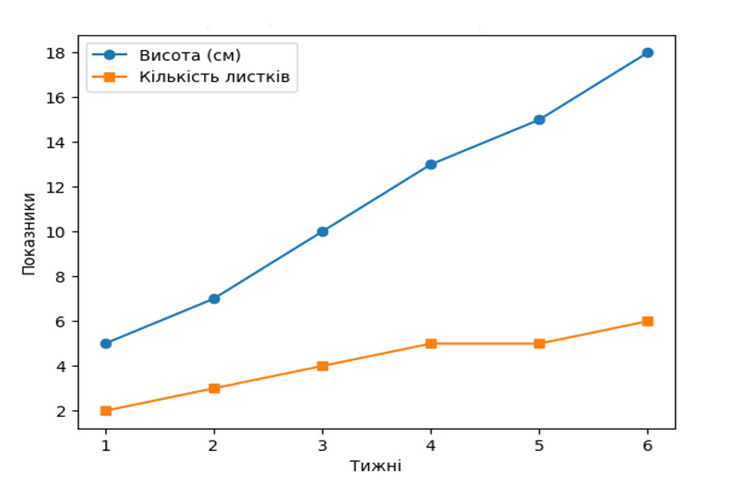
Динаміка росту та розвитку манго в домашніх умовах

Slide 13
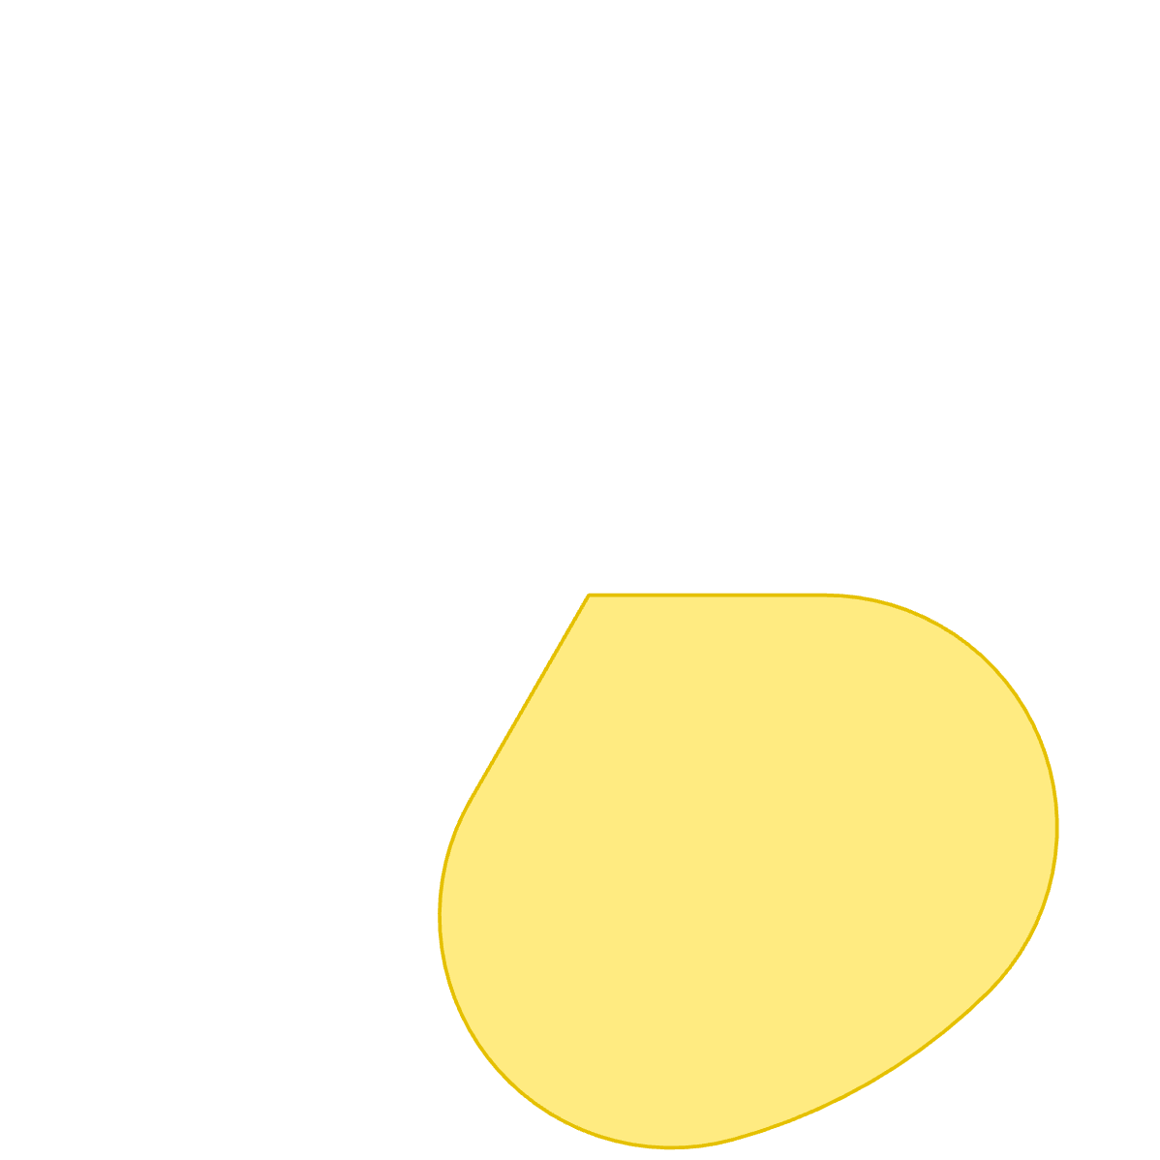
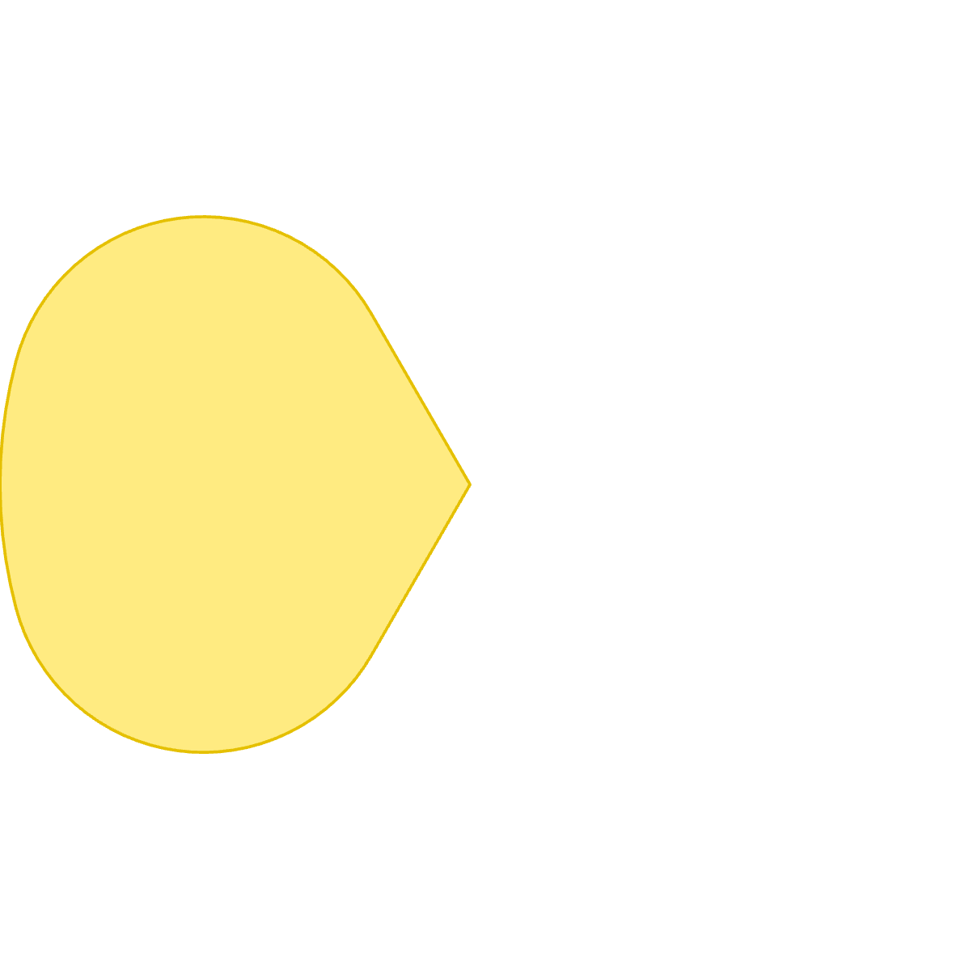
Труднощі та адаптації
Пліснява на кісточці.
Через надмірну вологість з’явилась пліснява Проблему вирішила, додавши у воду кілька крапель перекису водню та покращивши вентиляцію.
Нерівномірний полив
Спочатку важко було дотримуватись однакового режиму поливу. Вирішила задачу, використавши мірний стакан.
Нестача освітлення
Природного освітлення виявилось недостатньо. Додала лампу з таймером по 6 годин на добу, що значно покращило розвиток рослини

Slide 14
Аналіз результатів дослідження
1
2
3
Динаміка росту рослини
На початковому етапі ріст манго відбувався повільно. Це можна пояснити тим, що рослина формувала кореневу систему, яка забезпечує подальше живлення.
З часом спостерігалося поступове збільшення висоти рослини. Найбільш інтенсивний ріст відбувався після появи перших справжніх листків, що свідчить про активізацію процесу фотосинтезу.
Формування листків
Кількість листків збільшувалася поступово. Молоді листки спочатку мали світліший відтінок і були м’якими, згодом темніли та ставали більш пружними.
Це пояснюється накопиченням хлорофілу та зміцненням тканин рослини.
Вплив освітлення
Було встановлено, що при достатньому освітленні:
рослина росла швидше
листки були більш насиченого зеленого кольору
При недостатньому освітленні:
ріст сповільнювався
стебло витягувалося
Це свідчить про важливу роль світла у процесі фотосинтезу.
.

Slide 15
Аналіз результатів дослідження
.
:
6
4
5
Вплив поливу
Регулярний помірний полив сприяв нормальному розвитку рослини.
При надмірному поливі спостерігалося:
зниження пружності листків
пожовтіння
При недостатньому поливі:
листки втрачали тургор
ріст уповільнювався
Отже, для манго важливим є баланс вологи.
Вплив температури
Рослина добре розвивалася при стабільній кімнатній температурі. Різкі перепади температур негативно впливали на її стан.
Це пояснюється тим, що манго є теплолюбною рослиною.
Загальний аналіз
Усі спостереження підтверджують, що ріст і розвиток манго залежить від комплексу факторів:
освітлення
поливу
температури
Найкращі результати спостерігалися при оптимальному поєднанні цих умов.

Slide 16
Обмеження дослідження
Дослідження проводилося на одній рослині, тому результати можуть мати індивідуальний характер. Для більш точних висновків доцільно проводити дослідження на більшій кількості рослин.

Slide 17

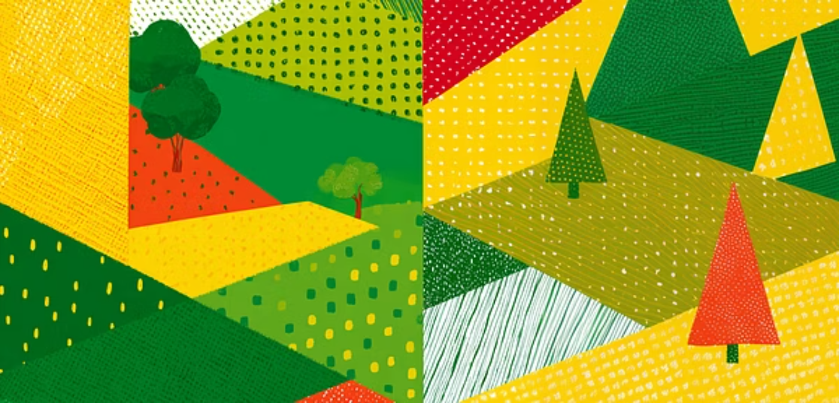

Висновки
Манго успішно проростає в домашніх умовах.
Ключ до успіху — правильна підготовка кісточки, достатнє освітлення,
помірний полив та стабільний температурний режим.
Ріст рослини є нерівномірний і залежить від умов середовища.
Проведене дослідження сприяє формуванню екологічної свідомості
та підвищенню рівня практичних навичок учнів.

Slide 18
Практичне значення
Отримані результати можуть бути використані для вирощування манго в домашніх умовах та в навчально-дослідницькій діяльності учнів.
Перспективи подальших досліджень
Перспективи дослідження полягають у вивченні впливу умов середовища (освітлення, температури, поливу, ґрунту) на ріст манго, а також у проведенні довготривалих спостережень і дослідженні можливості його плодоношення в домашніх умовах.

Slide 19
Список використаних джерел
1. Рубцова О. Л. Кімнатні рослини : довідник. Київ : Урожай, 2018. 320 с.
2. Кузнецов В. В. Фізіологія рослин. Київ : Либідь, 2019. 400 с.
3. Жученко А. А. Основи рослинництва. Харків : Основа, 2017. 256 с.
4. Як виростити манго з кісточки в домашніх умовах [Електронний ресурс]. Режим доступу: https://example.com (дата звернення: 04.02.2026).
5. Догляд за манго в домашніх умовах [Електронний ресурс]. Режим доступу: https://example.com (дата звернення: 05.03.2026).
6. Власні спостереження автора, 2025–2026 рр

Slide 20
Дякую за увагу!

